Slide 1

Proxy Http
Protocolos de Comunicación
Integrantes
Golmar, Agustín (53396)
Mounier, Agustín (54037)
Rossi, Melisa Anabella (54265)
Zannini, Franco Michel (54080)

Slide 2
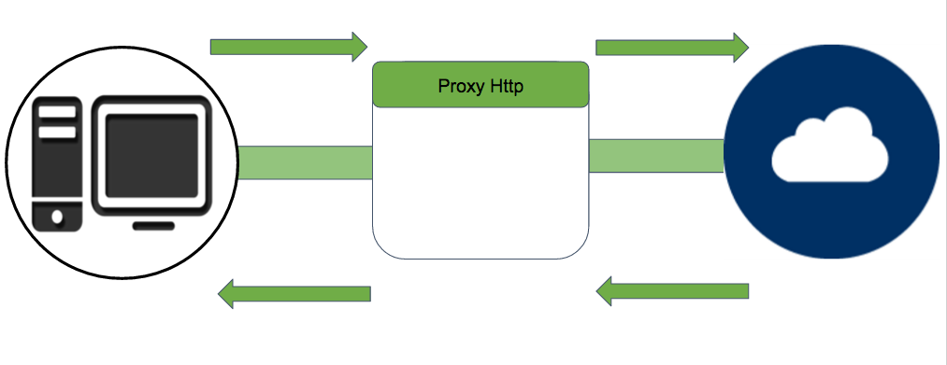
Estructura - Proxy Parser
Client read
Server write
Client write
Server read

Slide 3
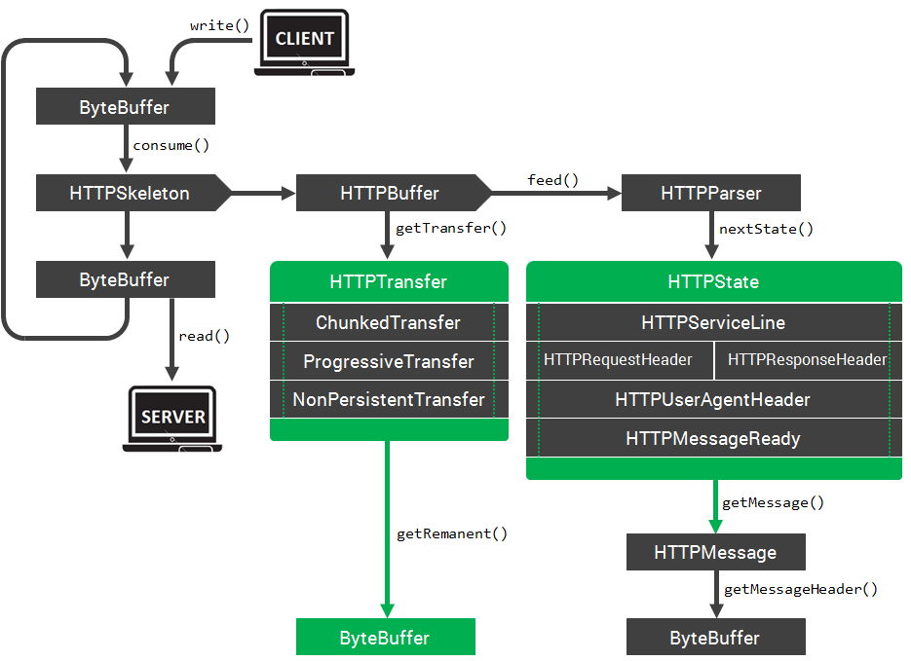
Estructura - Proxy Parser

Slide 4
Estructura - Proxy Parser – Http Skeleton
onContinue
onTransition
onAcceptance
onComplete
onRestart
onError
onStuck
onUnexpected

Slide 5
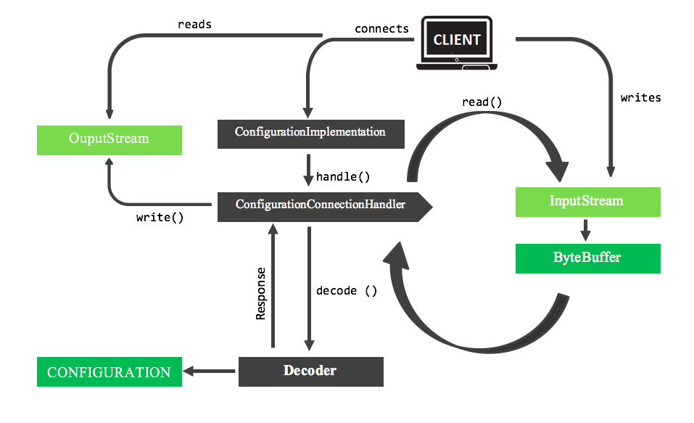
Estructura - Configurador

Slide 6
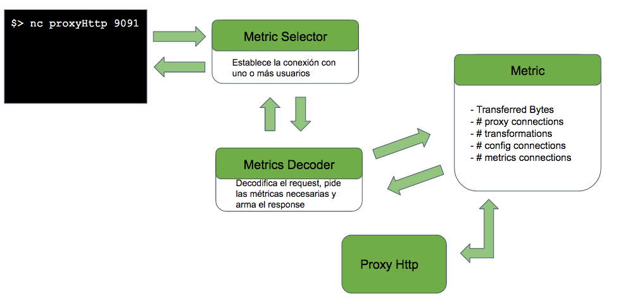
Estructura - Métricas

Slide 7
Protocolo – Características
Tipo request / response
Considera ‘\n’ o ‘\r\n’ como fin de comando.
Case insensitive

Slide 8
Protocolo – Request / Response
REQUEST
RESPONSE
req = command( LF| CRLF)
resp = status-line LFLF (body)?
L33T
LOG
CONFIGURATION
10 : OK
20 : Cambios aplicados.
30 : Método ingresado inválido.
50 : Error
CONNECTIONS
METRICS
TRANSFORMATIONS
BYTES
HELP

Slide 9
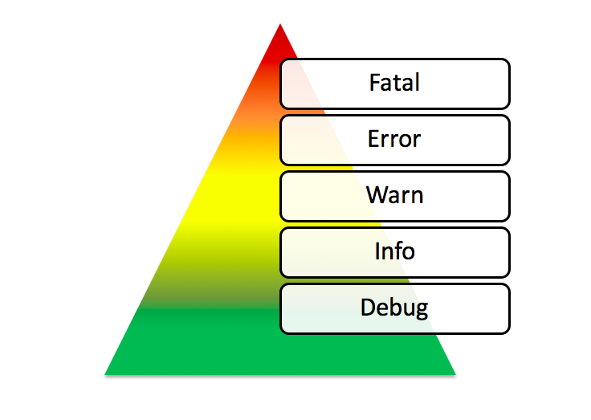

Logueo
Log4j
3 archivos : proxy.log , metrics.log, configuration.log

Slide 10
L33t Tr4nsf0rm4t10n
ByteBuffer
apply() - Charset
ByteBuffer
LeetTransformation
BODY
BODY

